Slide 1


Археология, этнология және музеология кафедрасы
Мамандық: Этнология және антропология
Пән: Қазақ халқының дәстүрлі дүниетанымы
Оқытушы:
Гуманитарлық ғылымдар магистрі, PhD,
Әбдінасыр Назира Нұрқожақызы
E-mail: nazzira.abdinassir@gmail.com

Slide 2
1. Қазақ халқының дүниетанымы
Пәннің мақсаты мен міндеттері:
Пән мазмұны мен құрылымын түсіндіру;
Мәдениет пен этнос түсінігін ашу;
Рухани және материалдық мәдениет туралы алғашқы түсінік беру;
Негізгі ұғымдар: этнос, мәдениет, ру, тайпа, халық;

Slide 3
2. Мәдениет ұғымы
Мәдениет – адамның өмір сүруі барысында жасаған рухани және материалдық байлықтарының жиынтығы.
Араб тілінен «маданият» – «қала», латынша – «өңдеу», «тәрбиелеу» деген мағына береді.
Ол тек өнер мен ғылым емес, сонымен қатар әдет-ғұрып, тәртіп, өмір салты, қарым-қатынас үлгілері, тіпті тазалық ережелеріне дейінгі ұғымдарды қамтиды.
Мәдениет – адам баласының әлеуметтік тәжірибесінің көрінісі.

Slide 4
3. Мәдениеттің этникалық функциясы
Мәдениет – әр этностың өзін-өзі танып-білу құралы.
Этникалық мәдениет – этностың тарихи даму жолындағы құндылықтар жиынтығы.
Тіл, дәстүр, дін, әдет-ғұрып арқылы этностың өмір сүру формасы айқындалады.
Мәдениет этностың тарихи, географиялық, әлеуметтік болмысының көрінісі.

Slide 5
4. Этникалық мәдениет дегеніміз не?
Этникалық мәдениет – белгілі бір этносқа тән салт-дәстүр, наным-сенім, дүниетаным, өнер мен фольклор.
Ол арқылы ұлт өз даралығын сақтайды және оны келесі ұрпаққа жеткізеді.
Этникалық мәдениеттің негізі – табиғи орта, тіл, дін, ата-тек жүйесі.
Этникалық мәдениет этностың рухани иммунитеті мен бірегейлігінің тірегі.

Slide 6
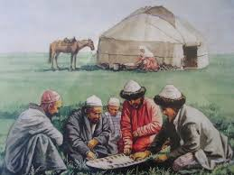
5. Салт-дәстүр – мәдениеттің өзегі
Салт-дәстүрлер – ғасырлар бойы қалыптасқан, тәрбиелік, дүниетанымдық және әлеуметтік мәні бар құбылыс.
Мысалы: бесікке салу, тұсау кесу, ас беру, бата беру – бәрі мәдени кодтың бір бөлігі.
Олар ұлттың болмысын, мінезін, өмір сүру тәртібін көрсетеді.
Әдет-ғұрып – этникалық тәжірибе мен даналықтың көрінісі.
Ғұзыхан Ақпанбет пікірі
«Салт-дәстүрлер – терең философиялық ойдың, ғасырлар бойы жинақталған тәжірибенің сұрыпталған түжырымы, негізгі нәрі, қысқа да көркем бейнесі».

Slide 7

7. Рухани мәдениет ұғымы
Рухани мәдениет – адамның ішкі дүниесінің, ой-санасының, құндылықтар жүйесінің көрінісі.
Оның құрамына: дін, философия, фольклор, өнер, этика, мораль, білім, ғылым кіреді.
Рухани мәдениет – ұлттың рухани деңгейін, құндылық бағдарын көрсетеді.
Бұл мәдениет түрі ұлттың өркениеттік дамуына жол ашады.

Slide 8
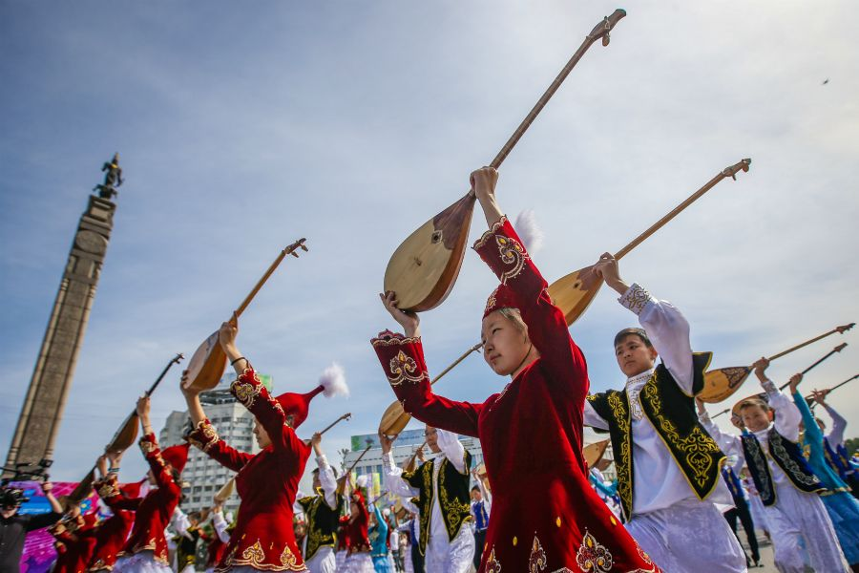
8. Қазақ руханиятының ерекшеліктері
Қазақ халқының рухани мәдениетінде мынадай құндылықтар маңызды рөл атқарады:
Үлкенге құрмет, кішіге ізет
Аруаққа сену, ата-баба рухына тағзым
Қонақжайлық
Табиғатпен үйлесімді өмір сүру
Сөз қадірін білу, шешендік өнер
Бұл элементтер тек моральдық емес, философиялық негізге ие.

Slide 9
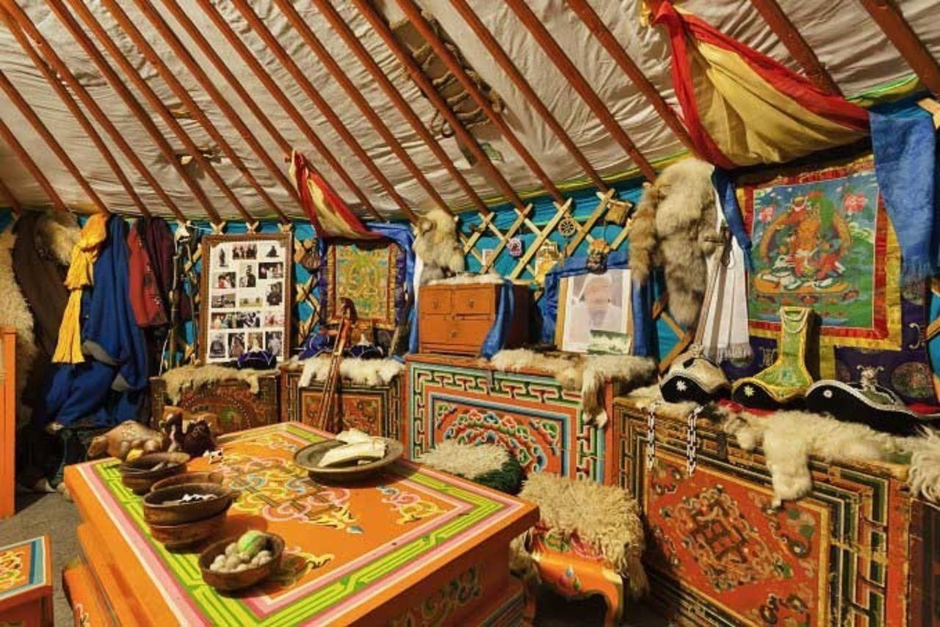
9. Материалдық мәдениет
Материалдық мәдениет – адамның күнделікті өміріне қажет заттар мен құралдардың жиынтығы.
Үй, киім, көлік, еңбек құралдары, ғимараттар, техника, т.б.
Материалдық мәдениет арқылы рухани мәдениет те таралады:
Мысалы, кітап, компьютер, теледидар – ақпарат таратушы құрал

Slide 10
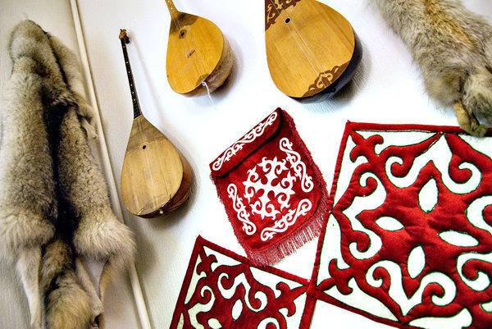
10. Материалдық және рухани мәдениеттің байланысы
Екі мәдениет өзара тығыз байланысты.
Рухани мәдениетті жүзеге асыру үшін материалдық база қажет.
Би, ән, жыр – аспаптарсыз орындалмайды.
Музей, театр, мәдени орталық – рухани мәдениеттің тасымалдаушысы

Slide 11
11. Қазіргі мәдениеттің проблемалары
Өтпелі кезеңде мәдени ошақтардың материалдық базасы әлсіреуде
Клубтар, кітапханалар жабылып жатыр (әсіресе ауылдарда)
Талантты адамдар мәдени салада емес, басқа бағытқа кетіп жатыр
Рухани дағдарысқа ұшырататын себептер: коммерциялану, ұлттық идеядан алшақтау

Slide 12
12. Этникалық қауымдастық
Этникалық қауымдастық – ортақ тіл, дін, дәстүрі бар әлеуметтік бірлік
Түрлері: ру, тайпа, халық, ұлт
Қазақ халқы үш жүзге (Ұлы, Орта, Кіші) және ондаған ру-тайпаға бөлінеді
Этникалық тұтастық – ұлттық бірегейліктің негізі

Slide 13
13. Этностың даралығы мен сабақтастығы
Әрбір этнос өз мәдениетін сақтай отырып, әлем өркениетіне үлес қосады
Тарихи жады, рухани мұра, фольклор – ұрпақтар арасындағы рухани көпір
Этникалық мәдениет ұлтты ұлт ететін басты құндылық

Slide 14
14. Мәдениет – адам болмысының өлшемі
Мәдениет – адамның ішкі жан дүниесін, адамгершілік дәрежесін көрсететін басты категория
Адам мәдениетті меңгере отырып, өзін де, қоғамды да дамытады
Мәдениетсіз адам – әлеуметтік кеңістіктен тыс қалады
Мәдениет – тұлға мен қоғам арасындағы диалог

Slide 15
15. Қорытынды
Мәдениет – қоғамның рухани және материалдық байлығының жиынтығы
Қазақ мәдениеті – ғасырлар бойы қалыптасқан құндылықтар жүйесі
Мәдениетті сақтау – ұлттық бірегейлікті сақтау
Пәннің мазмұны осы мәселелерді тереңірек ашуға бағытталады

